Slide 1



МИНИСТЕРСТВО ТРУДА И СОЦИАЛЬНОГО РАЗВИТИЯ МУРМАНСКОЙ ОБЛАСТИ
ГОАУСОН «Мончегорский комплексный центр социального обслуживания населения»
«СТУДИЯ ЛИЧНОСТНОГО РОСТА «NEO-ФОРМАТ»:
СОЗДАНИЕ УСЛОВИЙ ДЛЯ САМОРЕАЛИЗАЦИИ
ПОДРАСТАЮЩЕГО ПОКОЛЕНИЯ
#насевережить

Slide 2





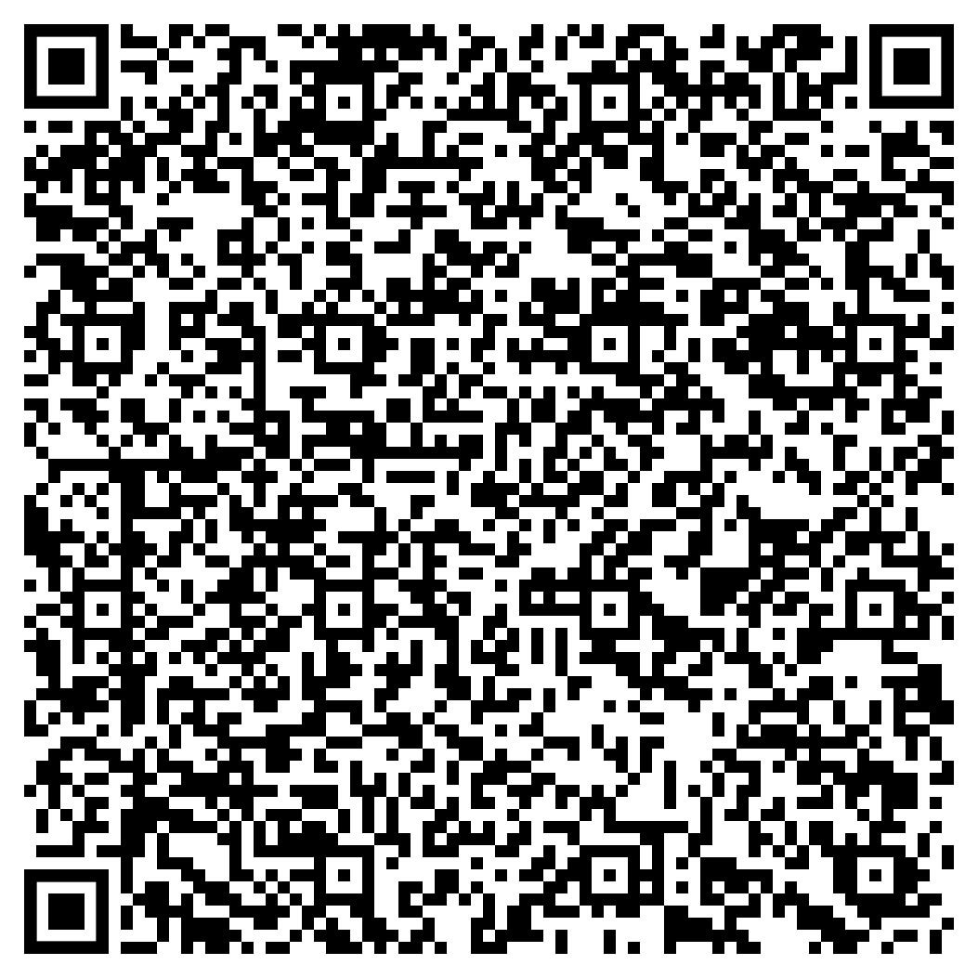



― СТУДИЯ ЛИЧНОСТНОГО РОСТА «NEO-ФОРМАТ» ―
Цель – создание условий для предотвращения повторения детьми бедности, как образа жизни, внедрение эффективных подходов по профилактике безнадзорности и социального сиротства на территории муниципального образования города Мончегорска.
УЧАСТНИКИ ПРОЕКТА, ЦЕЛЕВАЯ ГРУППА:
Дети и подростки в возрасте
10-18 лет
47
ЗАДАЧИ:
18
Семьи с разными причинами неблагополучия
повышение финансовой и правовой грамотности целевой аудиторией посредством организации тематических обучающих курсов, в том числе с использованием интерактивного комплекса «Финансовая грамотность»;
приобретение целевой аудиторией знаний по основам социального проектирования;
повышение готовности несовершеннолетних к осуществлению трудовой деятельности, посредством профориентации;
укрепление психического и эмоционального здоровья детей, совершенствование коммуникативных качеств, повышение самооценки
СТАРТ ПРОЕКТА
15.03.2022
СТАРТОВЫЕ ПОЗИЦИИ ЦЕЛЕВОЙ АУДИТОРИИ:
несовершеннолетних владеют начальными знаниями о финансовой грамотности;
детей и подростков могут с уверенностью сказать, кем хотят стать в будущем;
несовершеннолетних имеют представление о понятии «социальное проектирование».
25%
15%
10%

Slide 3

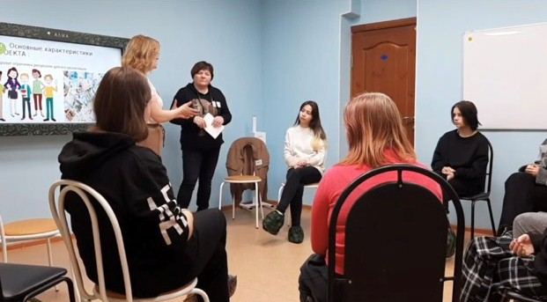



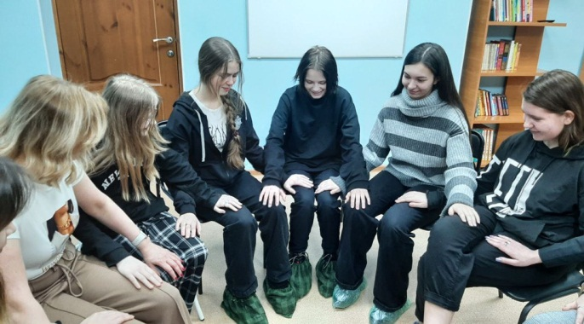

― МОДУЛЬ «Я ПРОЕКТ»: ПЕРСПЕКТИВЫ ЛИЧНОСТНОГО РОСТА ―
ОРГАНИЗОВАНО И
ПРОВЕДЕНО:
ЗАНЯТИЙ ПО
НАПРАВЛЕНИЯМ МОДУЛЯ
ИЮНЬ 2022 –
ФЕВРАЛЬ 2023
18
7
КОУЧ -ЗАНЯТИЙ
5
ЗАНЯТИЙ ПО СОЦИАЛЬНОМУ ПРОЕКТИРОВАНИЮ
СОЗДАНИЕ ИТОГОВОГО СОЦИАЛЬНОГО ПРОЕКТА УЧАСТНИКАМИ ЗАНЯТИЙ
6
ТРЕНИНГОВ
Результативность модуля:
Охват:
75%
повышение интереса к изучению социального проектированием в дальнейшем;
повышение коммуникативных навыков;
освоение навыка самопрезентации.
24
НЕСОВЕРШЕННОЛЕТНИХ, ПРИНЯВШИХ УЧАСТИЕ В РАБОТЕ МОДУЛЯ
87%
95%

Slide 4

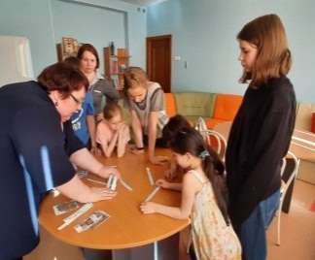
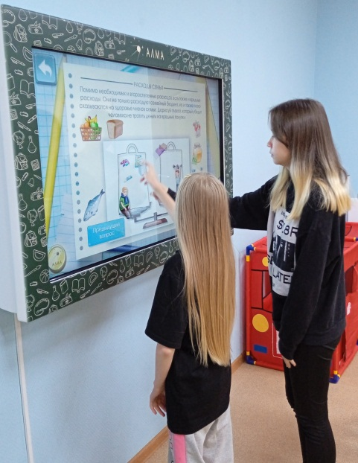

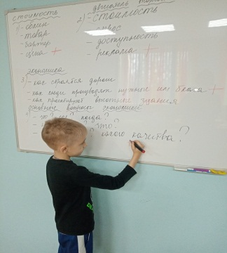

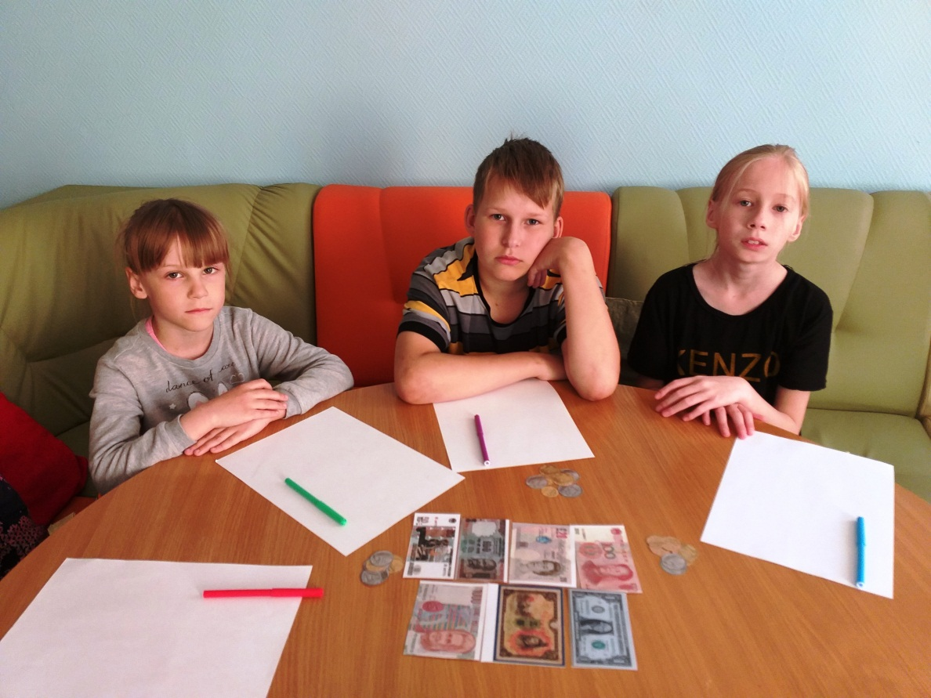
― МОДУЛЬ «ИМЕЮ ПРАВО ЗНАТЬ»: ФИНАНСОВАЯ ГРАМОТНОСТЬ И ПРАВО ―
ТЕОРЕТИЧЕСКИХ ЗАНЯТИЙ ПО ФИНАНСОВОЙ ГРАМОТНОСТИ
45
ДЕТЕЙ ПРИНЯЛИ УЧАСТИЕ
17
95 % НЕСОВЕРШЕННОЛЕТНИХ,
успешно освоивших основы финансовой грамотности
«Я – гражданин России», «Незнание законов не освобождает от ответственности» «Мои права – мои обязанности», «Формат работы-самозанятый» и другие.
ТЕМЫ ЗАНЯТИЙ:
Участниками с помощью специалистов проекта с применением полученных знаний и умений в области финансовой грамотности на базе мультстудии учреждения «Маленький актер» создан обучающий мультипликационный фильм
«Приключение маленького принца в стране финансов».

Slide 5

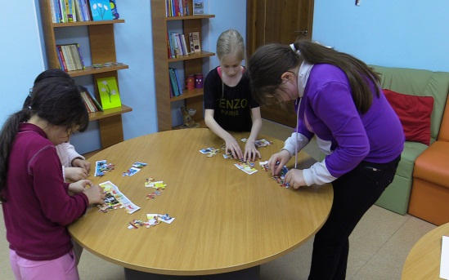
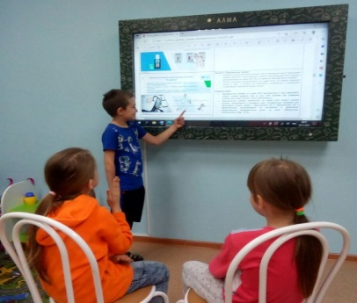

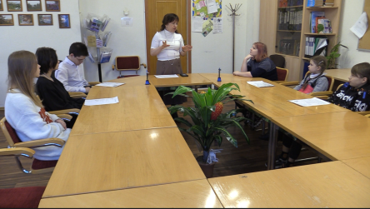
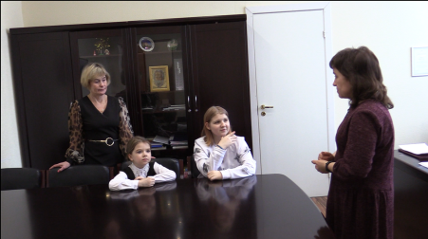

― МОДУЛЬ «ВЗГЛЯД В БУДУЩЕЕ»: ПРОФОРИЕНТАЦИЯ ―
14
ЗАНЯТИЙ, НАПРАВЛЕННЫХ НА ПРОФЕССИОНАЛЬНУЮ ОРИЕНТАЦИЮ НЕСОВЕРШЕННОЛЕТНИХ
НЕСОВЕРШЕННОЛЕТНИХ, ПРИНЯВШИХ УЧАСТИЕ
39
ИГРОВОЕ МЕРОПРИЯТИЕ, ОРГАНИЗОВАННОЕ НА БАЗЕ КАДРОВОГО ЦЕНТРА ГОРОДА –
«ОТ РЕЗЮМЕ ДО ТРУДОУСТРОЙСТВА»
Результативность модуля:
70%
повышение мотивации к выбору будущей профессии;
выявление интересов и способностей к определенному
виду профессиональной деятельности;
определение ценностных и жизненных ориентиров.
97%
100%
ТЕМЫ ЗАНЯТИЙ:
«Подготовка к собеседованию», «Основные этапы трудоустройства», «Моя будущая профессия», квест-игра «По дорогам разных профессий» и другие.

Slide 6
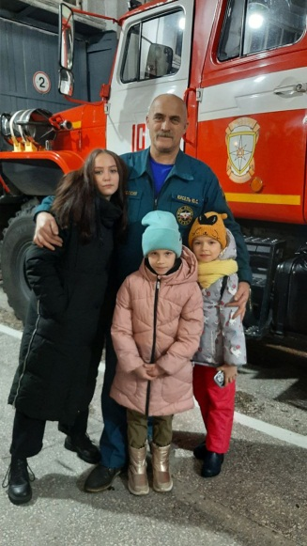

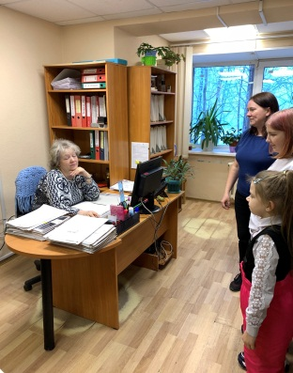
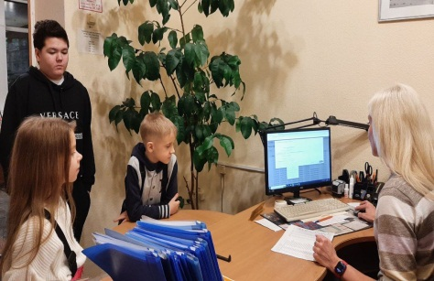
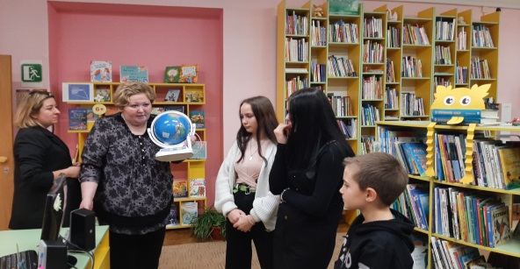
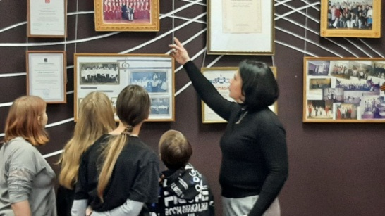
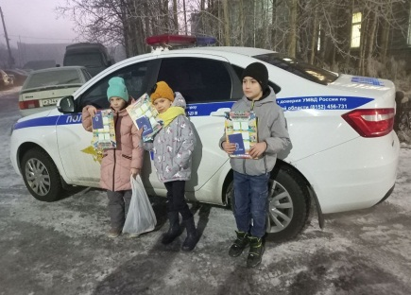
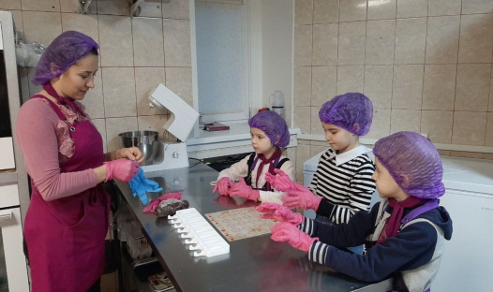
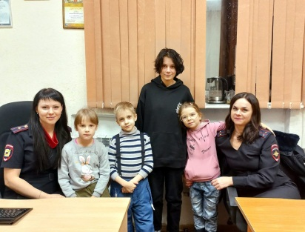
― МОДУЛЬ «ВЗГЛЯД В БУДУЩЕЕ»: ЭКСКУРСИИ ―
НЕСОВЕРШЕННОЛЕТНИЕ ПОСЕТИЛИ
16 ОРГАНИЗАЦИЙ ГОРОДА МОНЧЕГОРСКА, ГДЕ
ПОЗНАКОМИЛИСЬ С 22 ПРОФЕССИЯМИ
Пожарная часть
Кадровый центр
Детская библиотека
Центр социальной поддержки
Городской центр культуры
ГИБДД
Кафе «Бурбон»
ОМВД России по г. Мончегорску

Slide 7

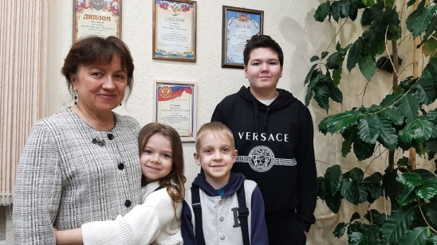
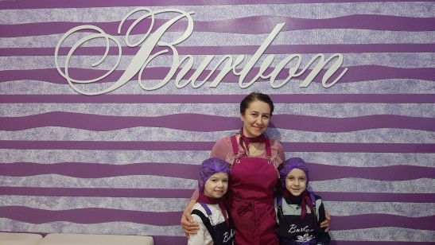



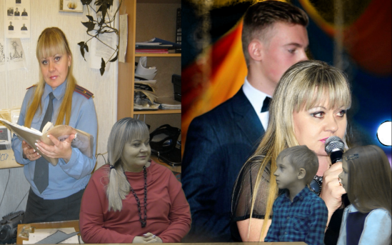
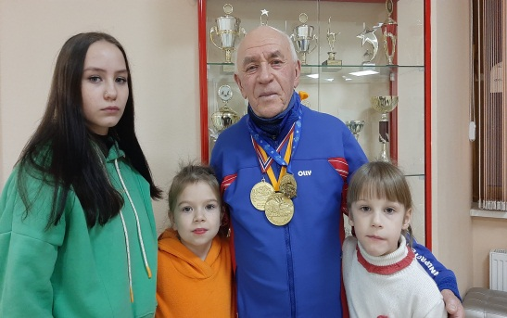



― МОДУЛЬ «МОЯ ИСТОРИЯ УСПЕХА»: ОПЫТ ПРОФЕССИОНАЛОВ ―
9
ВСТРЕЧ С ЛЮДЬМИ, ДОСТИГШИМИ УСПЕХА В СВОЕЙ ПРОФЕССИОНАЛЬНОЙ ДЕЯТЕЛЬНОСТИ
ПОЛЕЗНОЕ ВРЕМЯ:
Детьми задано более 85 вопросов спикерам;
Записано более 270 минут интервью
ДЕТЯМ ИНТЕРЕСНО!
В поддержание интереса детей к финансовой грамотности состоялся конкурс сценариев к мультипликационному фильму «Приключения маленького принца в стране финансов»
Спикеры в непринуждённой обстановке поделились жизненным опытом, преодолением кризисных ситуаций. Опыт преодоления трудностей есть у каждого человека. Получить доступ к этому личностному ресурсу появился у несовершеннолетних, принявших участие во встречах.
20
более
РАБОТ ПОЛУЧЕНО
НА КОНКУРС

Slide 8



― ЭФФЕКТИВНОСТЬ РЕАЛИЗАЦИИ ПРОЕКТА ―
СОЦИАЛЬНЫЙ ЭФФЕКТ:
КОЛИЧЕСТВЕННЫЕ РЕЗУЛЬТАТЫ ПРОЕКТА:
Улучшение качества жизни, снятие напряженности;
Повышение мотивация к познавательной деятельности;
Улучшение профессиональной ориентации несовершеннолетних: обучение навыкам поведения на рынке труда, способности выстраивать профессиональные перспективы;
Улучшение коммуникативных навыков, повышение самооценки, расширение социальных контактов;
Совершенствование знаний несовершеннолетних в области финансовой и правовой грамотности.
112 оказанных консультаций психологом, направленных на профориентацию несовершеннолетних;
15 организаций партнеров, вовлеченных в реализацию проекта;
22 семьи, в которых родители отмечают улучшение учебной мотивации ребенка;
15 проведенных мастер-классов;
320 разработанных и распространенных информационно-методических материалов.

Slide 9

МИНИСТЕРСТВО ТРУДА И СОЦИАЛЬНОГО РАЗВИТИЯ МУРМАНСКОЙ ОБЛАСТИ
ГОАУСОН «Мончегорский комплексный центр социального обслуживания населения»
СПАСИБО ЗА ВНИМАНИЕ!
#насевережить

